Slide 1
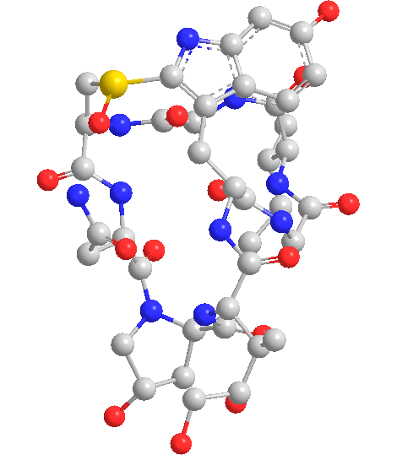
Tema 1 La naturaleza básica de la vida Los compuestos orgánicos

Slide 2
Contenido
Características diferenciales de los seres vivos.
La unidad química de los seres vivos
El agua
Las sales minerales
Los compuestos orgánicos
Los glúcidos
Los lípidos
Las proteínas
Las proteínas enzimáticas
Los ácidos nucleicos

Slide 3
Introducción

Slide 4
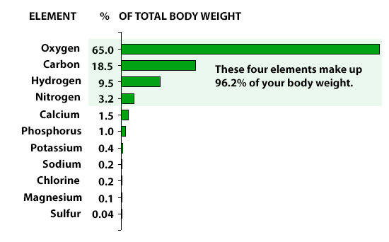
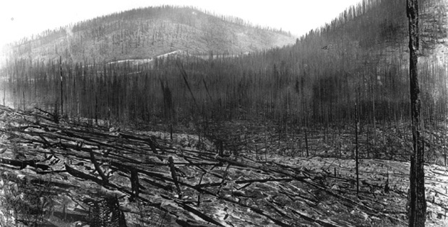
El carbono
El carbono no es el elemento más abundante en la Tierra, solamente ocupa el lugar 15, pero está presente en muchas moléculas ya que permite la formación una gran diversidad de ellas.
Los átomos de carbonolaces covanlentes son los enlaces más fuertes y por lo tanto moléculas muy estables se producen. Si quemas cualquir materia orgánica, solamente se queda el carbono.

Slide 5
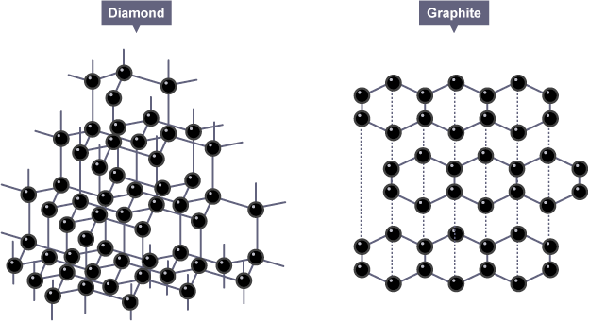
El carbono

Slide 6
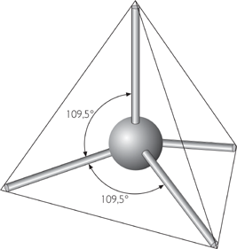
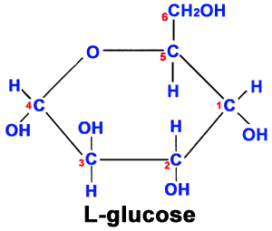
El carbono
El átomo de carbono posee cuatro electrones en su capa más externa (grupo 4 (14) de la tabla periódica). Esto le permita hacer 4 enlaces covalentes y puede formar un tetraedro.
Los enlaces puedes ser sencillos, dobles y triples y enlazar un átomo de carbono con otro o elementos diferentes.

Slide 7
Cómo reconocer algunos grupos funcionales
Los grupos funcionales son grupos de átomos que forman parte de una molécula más grande y tienen propiedades particulares (forma, polaridad, reactividad, solubilidad etc.) Los mismos grupos funcionales puedes formar parte de moléculas diferentes.
Existen unas pautas muy sencillas para recordar los grupos funcionales, en las siguientes diapositivas las repasamos.

Slide 8
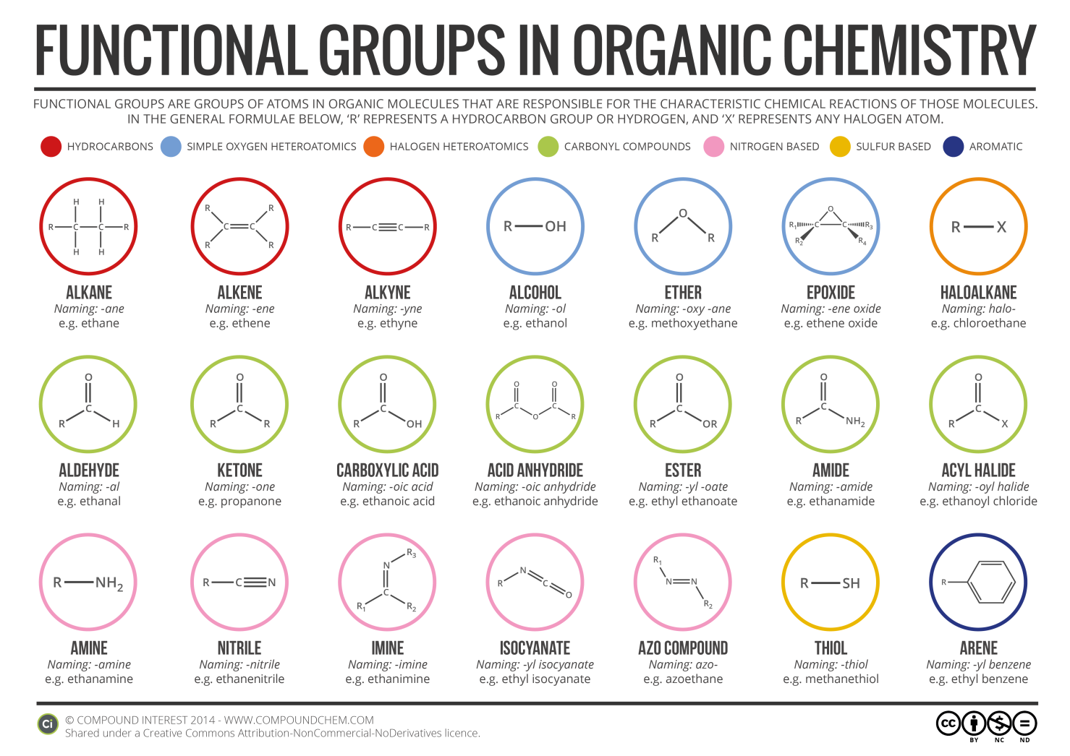
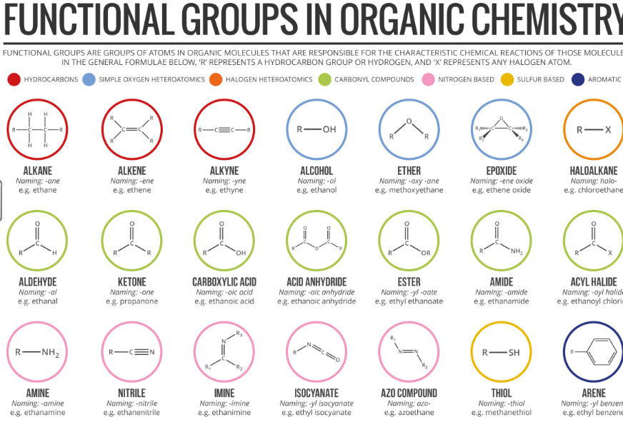

Slide 9
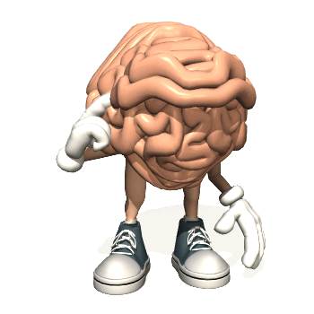
Actividad
En tu documento de actividades de biología, añade 3 ejemplos diferentes al del libro de los grupos funcionales, ordénalos por grupo y añade una imagen de su molécula.

Slide 10
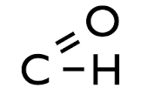
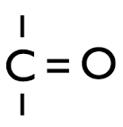
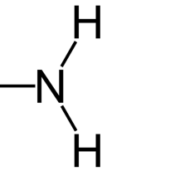
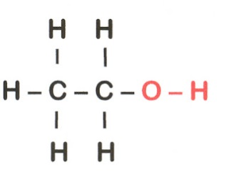
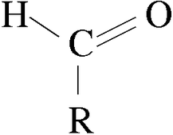
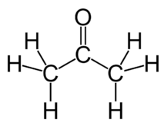
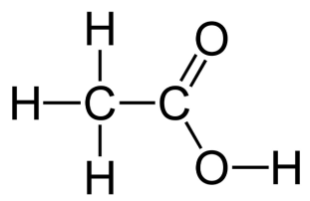
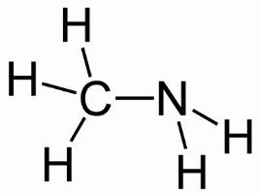
Cómo reconocer algunos grupos funcionales
Grupo funcional | Hidroxilo | Aldehído | Ceto | Carboxilo | Amino
Compuesto | Alcoholes | Aldehídos | Cetonas | Ácidos carboxílicos | Aminas
Ejemplo | Etanol | Aceraldehído | Acetona | Ácido acético | Metilamina

Slide 11
Hidratos de carbono

Slide 12
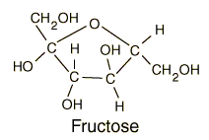
Los glúcidos
El término glúcido proviene del griego glycys, que significa ‘dulce’.
La fórmula general es (CH₂O)_{n} . Como observas se encuentran los hidrógenos y el oxígeno en la misma posición que el agua, por esto se suelen denominar hidratos de carbono.
Podemos clasificarles en tres grupos:
Monosacáridos
Oligosacáridos
Polisacáridos

Slide 13
Los glúcidos
Monosacáridos
Los mono sacáridos son los glúcidos más simples. Son formados por cadenas de 4, 5 o 6 átomos de carbono (tetrosas, pentosas y hexosas)
La glucosa es el azúcar más usado en la célula para obtener energía en la respiración célular.

Slide 14
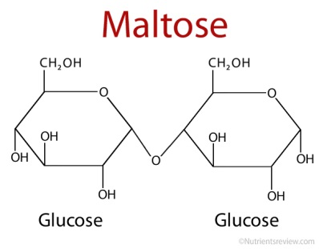
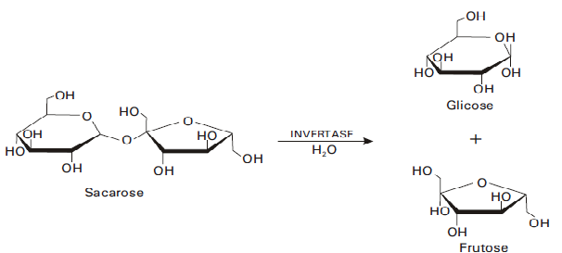
Los glúcidos
Oligosacáridos
Se forman por la unión demonosacáridos mediante in enlace covalente denominando, enlace glucosídico. Con liberación de una molécula de agua. (ENLACE).
Dos monosacaridos con un enlace: disacaridos
Glucosa + Glucosa = Maltosa
Galactosa + Glucosa = Lactosa
Glucosa + Fructosa = Sacarosa
Lactose

Slide 15
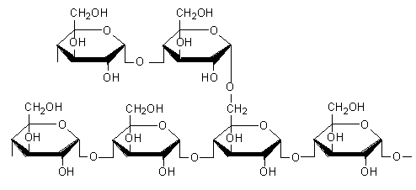
Los glúcidos
Polisacáridos
Son macromoléculas, que son poímeros contruidos por moléculas mas pequeñas (monómeros). Normalmente están formadas por moléculas de glucosa, unidos por los enlaces glucosídicos. No son dulces, ya que las moléculas son demasiadas grandes. Pero las enzimas en tu saliva rompe los enlaces para que se libere la glucosa y el almidón, por ejemplo, ya sabe dulce.
Las moléculas pueden ser ramificadas (como el almidón) o lineales (como la celulosa o quitina.
Notes:
ASK FOR FUNCTIONAL GROUPS THEY RECOGNISE IN THESE MOLECULES

Slide 16
Los glúcidos

Slide 17
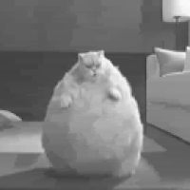
Los lípidos

Slide 18
Los lípidos

Slide 19
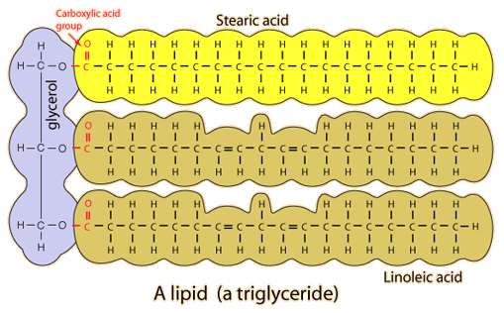
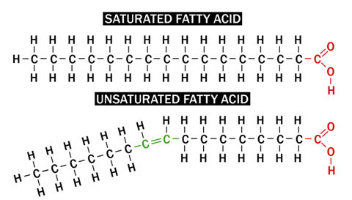
Los lípidos
Los lípidos tienen una baja, o casi nula, polaridad. Esto hace que son insolubles en el agua (tiene que saber explicar esto!)
Esta insolubilidad combinado con la gran cantidad de energía que se libera al oxidarse hace que son excelentes reservas energéticas. Existe una gran diversidad de ellos en los seres vivos.
Muchos lípidos tienen moléculas de ácidos grasos, un ácido orgánico con el grupo funcional carboxilo.
Lo ácidos grasos pueden ser saturados (si no llevan enlaces dobles) o insaturados (si los llevan)

Slide 20
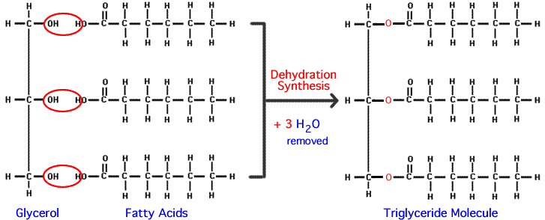
Los lípidos
Grasas
Las grasas son un tipo de lípidos formados por una unión de un trialcohol, el glicerol o la glicerina, a una, dos o tres moléculas de ácidos grasos mediante enlaces covalentes tipo éster.
Como hemos visto antes existen dos tipos de grasas, las saturadas y llas insaturadas.
Saturadas: Abundan en los animales y suelen ser sólidas a temperatura ambiental.
Insaturadas: Son los aceites vegetales, que son líquidos al temperatura ambiental.

Slide 21
ACTIVIDAD: Encuentra 6 alimentos diferentes y analiza su composición de grasas saturadas e insaturadas. Apunta la cantidad de cada uno. ¿Puedes sacar alguna conclusión?

Slide 22
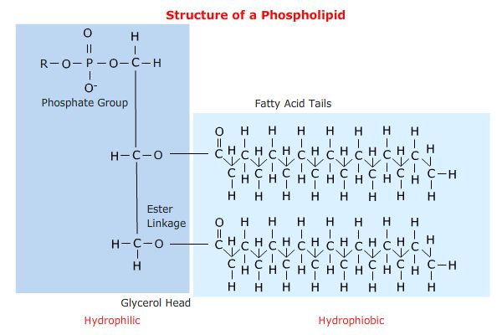
Los lípidos
Fosfolípidos
Los fosfolípidos están formados por una molécula de alcohol, la glicerina unida, por un lado, a un grupo de fosfato y, por otro lado, a ácidos grasos.
Son moléculas con una estructura bipolar, en la que uno de sus extremos es apolar (hidrófobo) y el otro, polar (hidrófilo).
En un medio acuoso, los fosfolípidos se asocian uniendo sus partes apolares y exponiendo al medio extremo polar.
Justo este característica hace forma la base estructural de las membranas celulares.
Vídeo
Vídeo

Slide 23
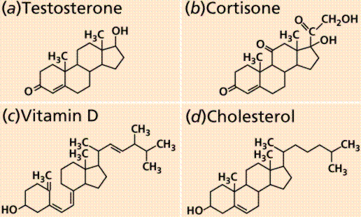
Los lípidos
Esteroides
Los esteroides son derivados de una estructura compleja formada por cuatro anillos hidrocarbonados, el ciclopentano perhidrofenantreno.
Algunos ejemplos son:
El colesterol
Forma parte de las membranas celulares y les proporciona estabilidad
Vitamina D Regula la absorción de calcio para la formación de los huesos.
Hormonas
Diversas hormonas como las sexuales, que tienen función reguladora

Slide 24
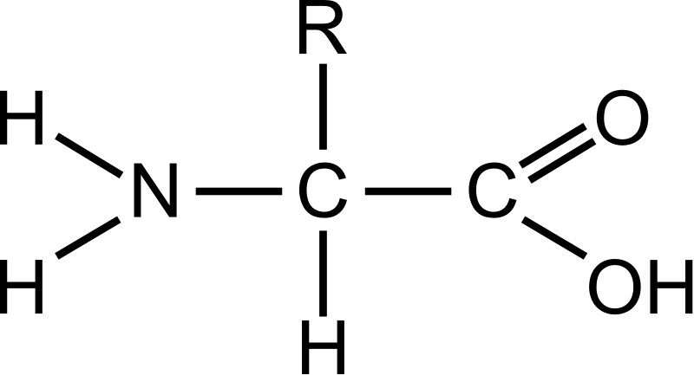
Las proteinas
Las proteinas son biomoléculas formadas fundamentalmente por carbono, hidrógeno, oxígeno y nitrógeno.
Sin polímeros (moleculas más pequeñas unidas por enlaces) unidos por enlaces peptídicos.
Las subunidades se llaman aminoácidos
Un amino ácido posee de un grupo de amino y otro carboxilo unidos por un atomo de carbono llamado alfa

Slide 25
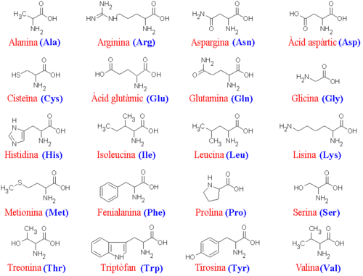
Las proteinas
El radical (R)es caracteristico para cada uno de los 20 posible aminoácidos que constituyen las proteinas.

Slide 26
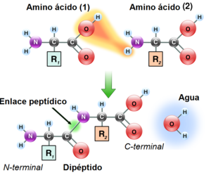
Las proteinas
EL enlace peptídico se forma el unirse el grupo carboxilo de un aminoácido con el grupo amino del siguiente y liberarse, de nuevo, una molécula de agua.
Una cadena corta de aminoácidos es llamado un peptido. Un polipeptido o cadena polipeptidoca puede contener centenares de aminoacidos.
Al enternder la síntesis de las proteinas se hace más claro la estructura. Mira el vídeo en la diapositiva siguiente.

Slide 27
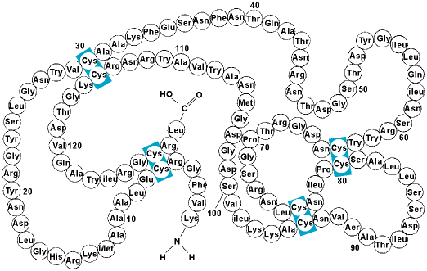
Las proteinas

Slide 28
Las proteinas

Slide 29
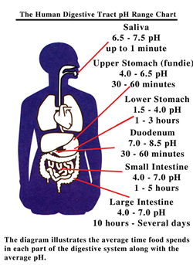
Las proteinas
Estructura tridimensional de las proteinas
Cada proteina se caracteriza por tner una estrucura tridimensional bien definida de la ue depende su función. La forma en que se pliega está determinada por la secuencia de aminoácidos y se mantiene por enlaces débiles entre grupos de átomos entre la cadena de los aminoácidos.
Existen situaciones en que estos enlaces débiles se pueden romper y la proteina pierde su estructura tridemensional, y así su función. Esto se llama desnaturalización de la proteina. Puede estar causado por un cambio en el pH o una temperatura muy alta por ejemplo.

Slide 30
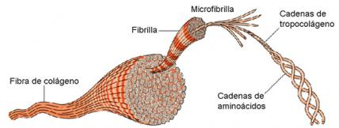
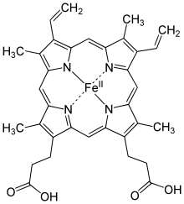
Las proteinas
Funciones de las proteinas
En un ser vivo hay miles de proteinas diferentes, cada uno formado por genes y sus alelos diferentes. Cada uno de ellos tiene una función diferente. Las funciones generales de las proteinas son:
Estructural: Por ejemplo el colágeno que forma fibras que dan resistencia y elasticidad a huesos y cartílagos. La queratina, que es parte d las uñas sy el pelo.
Transportadora: como la hemoglobina, que es responsible para el transporte de oxígeno en la sangre.

Slide 31
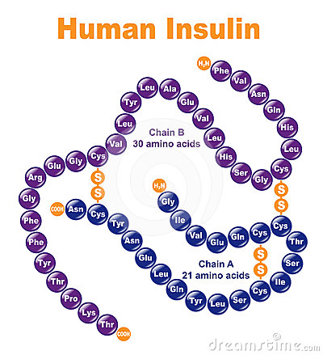
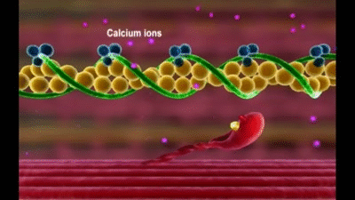
Las proteinas
Funciones de las proteinas
Reguladora: como la insulina, que regula la cantidad de glucosa en la sangre.
Movimientol: como la actina o la miosina que forman filamentos de cuya interacción se deriva la conrtacción muscular.

Slide 32
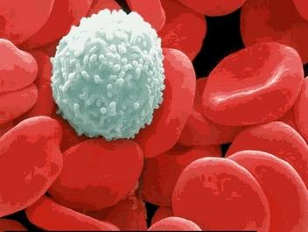
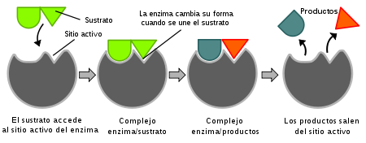
Las proteinas
Funciones de las proteinas
Defensa imunitaria: como los anticuerpos.
Catálisis: Se explica en detalle en las siguientes diapositivas.

Slide 33
Las proteinas
Las enzimas
Las enzimas actuan uniéndose de forma transitoria a un reactivo específico, que se denomina sustrato catalizando su transformaciñon en uno o más productos, igual a las reacciones químicas que conoces de la química inorgánica.
El sustrato se una a una zona particular de la enzima que se denomina centro activo. Los dos componentes juntos se llama complejo enzima-sustrato y se transforma para dar los productos de la reacción.

Slide 34
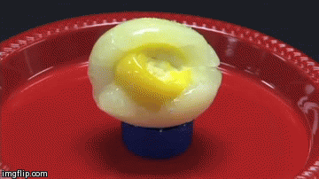
Las proteinas
Las enzimas
Tras la liberación de los productos la enzima se libera y se queda intacto para actuar de nuevo y unirse a la siguiente moléculs.
Por ejemplo la Catalasa (todas las enzimas empiezan con el nomnbre del sustrato y terminan en –asa ) rompe el peróxido de hidrígeno en agua y oxígeno 40 milliones de veces por segundo: 2H₂O₂ → 2H₂O+O₂
ANIMACIÓN (funcionamiento)
VÍDEO 1 (funcionamiento
en el sistema digestivo)
VÍDEO 2 (desnaturalización)

Slide 35
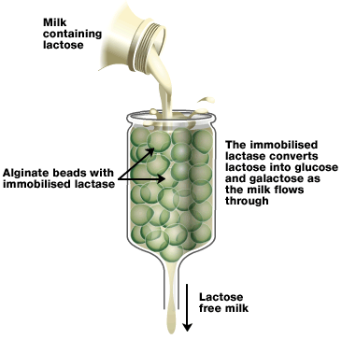
Las proteinas
Las enzimas

Slide 36
Los ácidos nucleicos
El experimento de Hersey y Chase Haz click en la imagen para ver la animación

Slide 37
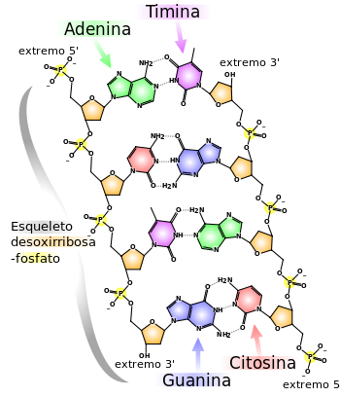
Los ácidos nucleicos
Los ácidos nucleicos son polímeros cuyas subunidades se llaman nuucleotidos. Los nucleótidos tienen tres partes:
Una pentosa. Ribosa en caso de ARN y deoxiribosa en case de ADN
Un grupo fosfato
Una base nitrogenada.
Hay dos tipos de bases nitrogenadas, las bases:
pirimidínicas: Cytosina (C), timina (T)->solo ADN y Uracil (U) -> solo ARN
Purínicas: Adenina (A) y Guanina (G)

Slide 38
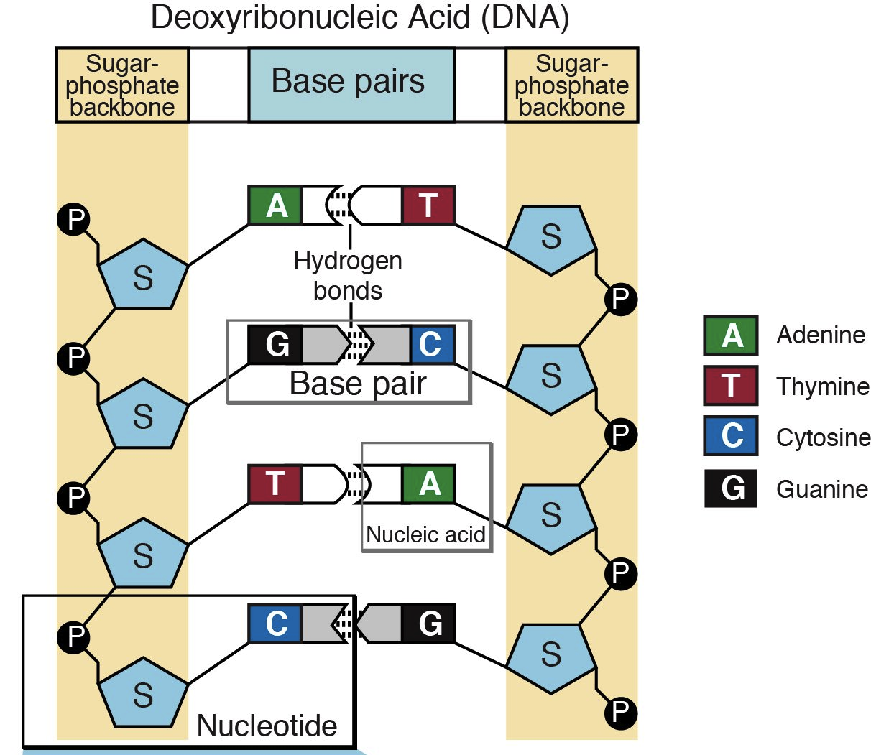
Los ácidos nucleicos
Los ácidos nucleicos son polímeros cuyas subunidades se llaman nucleotidos. Los nucleótidos tienen tres partes:
Una pentosa. Ribosa en caso de ARN y deoxiribosa en case de ADN
Un grupo fosfato.
Una base nitrogenada.
Hay dos tipos de bases nitrogenadas, las bases:
pirimidínicas: Cytosina (C), Timina (T)->solo ADN y Uracil (U) -> solo ARN
Purínicas: Adenina (A) y Guanina (G)

Slide 39
Los ácidos nucleicos
Vídeos:
Introducción
Explicación de la estructura
Ingeneria genética

Slide 40
Los ácidos nucleicos
Los tipos de Acidos nucleicos son:
El ADN.
Se encuentra solamente en el núcleo
Forma parte de los chromosomas
Hay pequeñas cantidades en los cloroplastos y mitochondrias.
Su pentosa es siempre deoxiribosa
Sus bases nitrogenadas son adenina, citosina, guanina y timina.
El ARN
Se encuentra en el núcleo y el citoplasma
Existen diferentes tipos:
ARN mensajero: ARN-m (lleva una copia del mensaje del gen del ADN fuera del núcleo)
ARN ribosómico: ARN-r (se junta con el ARN-m y lee el mensaje del gen que se tiene que traducir a una proteína y la sintetiza)
ARN de transferencia: ARN-t (transporta los aminoácidos al ribosoma para que éste les conecta para formar la proteína deseada)
La pentosa es siempre Ribosa
Sus bases nitrogenadas son: Adenina, citosina, guanina y uracilo

Slide 41
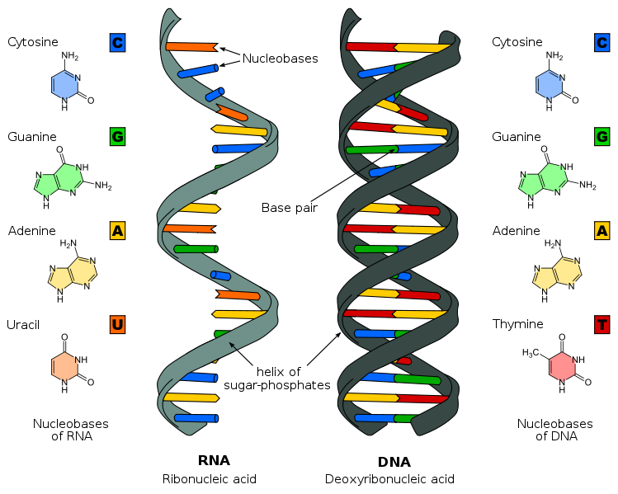
Los ácidos nucleicos

Slide 42
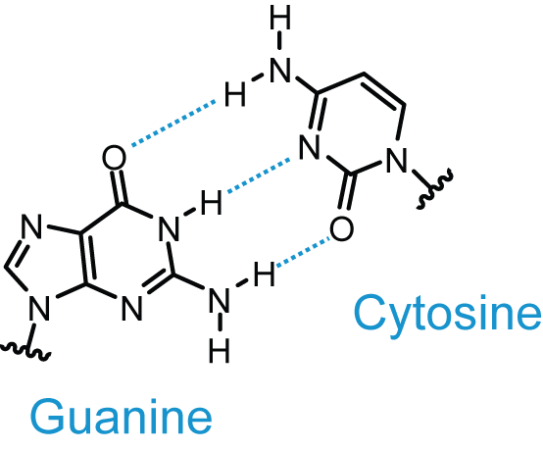
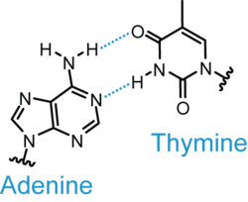
Los ácidos nucleicos
La estructura del ADN
Dos cadenas helicoidales de polinucleotidos
Las cadenas son anti paralelas
Las bases se dirigen hacia en interior de las cadenas opuestas
Los enlaces de hidrógeno entre las bases mantienen la estructura que se forman entre los pares.
Las bases siempre se emparejan en pares
Dos enlaces de hidrógeno
Tres enlaces de hidrógeno

Slide 43
Los ácidos nucleicos

Slide 44
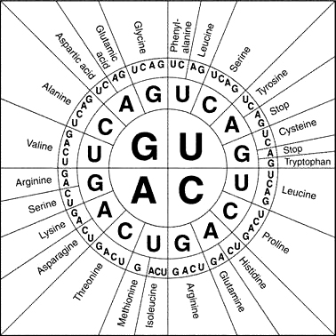
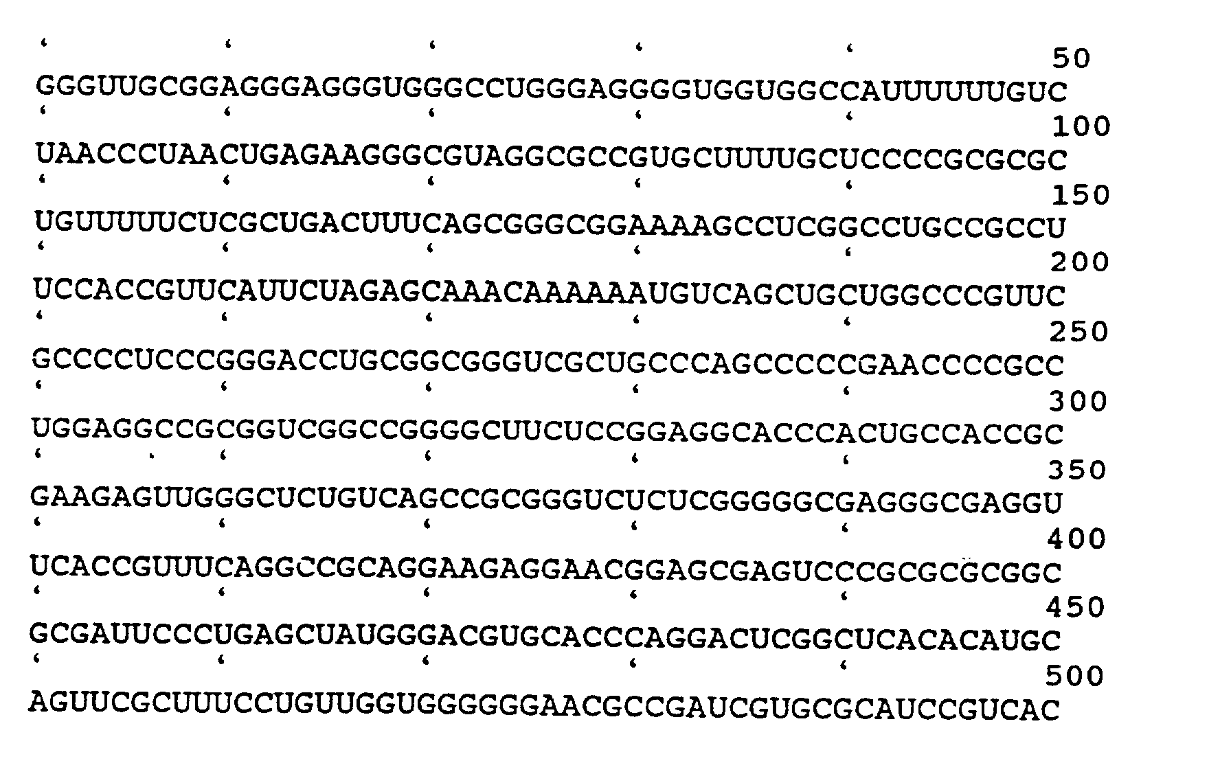
Los ácidos nucleicos
El ADN es portadora de la información hereditaria
La información contenida en el ADN está codificada en forma de secuencias de bases. Si esta secuencia cambia la información del ADN también cambia.
El ADN puede replicarse. Justo eso permita que se puede heredar la información genética
La información del ADN se usa en las células para sintetizar proteínas.

Slide 45
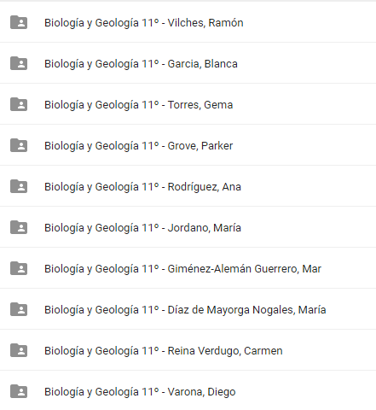
Los ácidos nucleicos
ACTIVIDAD PARA CASA
Haz una tabla en la carpeta en DRIVE compartida donde resumes, en tus paabras, las características de ADN y ARN que hemos visto hasta ahora.

Slide 46
Tema 1 La naturaleza básica de la vida Los compuestos orgánicos

